Slide 1
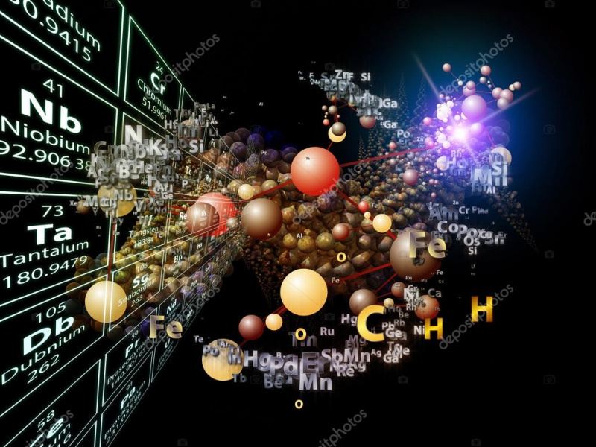
Тема. Узагальнення знань з теми «Будова атома. Періодичний закон та періодична система хімічних елементів»
Підготувала вчитель хімії
Лохвицької гімназії №1
Лохвицької міської ради Полтавської області
Тімченко Алла Володимирівна
2024

Slide 2
Мета:
освітня: повторити і узагальнити основні поняття з теми, закріпити вміння за електронною формулою атома визначати хімічний символ елементу, положення його в періодичній системі хімічних елементів, закріпити навички розв’язування вправ
розвивальна: розвити пізнавальну активність та логічне мислення, вміння на доступному рівні виконувати завдання творчого характеру ; розвивати критичне мислення, комунікативні і пошукові здібності, стимулювати пізнавальну активність учнів, розвивати вміння використовувати набуті знання на практиці, інтерес до предмету, формувати ключові компетентності: хімічна і математична грамотність, ініціативність та підприємливість.
виховна: формувати та виховувати здоров’язберігаючу компетентність (раціональне планування часу, розвиток наполегливості та працелюбності, здатності обирати оптимальні рішення співпраці в групі, взаємоповагу та взаєморозуміння).
Тип уроку: узагальнення та систематизація знань

Slide 3
І. Організаційний етап уроку
ІІ. Повідомлення теми, мети уроку. Мотивація навчальної діяльності
Сьогодні ми з вами на уроці повторимо все, що вчили і знаємо про будову атома, Періодичний закон і періодичну систему хімічних елементів Д.І.Менделєєва, а також удосконалимо вміння складати електронні формули, визначати хімічний елемент за його характеристиками, розв'язувати вправи.
ІІІ. Актуалізація опорних знань.
Періодична система - це візитна картка кожного хімічного кабінету. В ній розміщені хімічні елементи - основа всіх речовин, з яких складається наша планета.
2019 рік – Міжнародний рік Періодичної таблиці хімічних елементів.
Урок проводимо у вигляді гри «Подорожуємо періодичною системою».
Кожна зупинка – це виконання певних завдань

Slide 4
Зупинка «Мозковий штурм
1.Які елементи належать до родини лужних металів?
2.Скільки елементів містить періодична таблиця ?
3.Що лягло в основу класифікації хімічних елементів?
4.Що таке група?
5.Як змінюються металічні властивості у групі із зростанням протонного числа?
6.Що таке період?
7.Як змінюються неметалічні властивості у періоді із зростанням протонного числа?
8.З яких частинок складається атом?
9.Скільки протонів, електронів і нейтронів містить атом Нітрогену?
10.Як змінюється радіус атомів у періоді із збільшенням протонного числа?
11.Скільки електронів може бути розміщене на першому енергетичному рівні?
12.Скільки валентних електронів має атом Карбону?
13.Хто і коли відкрив періодичний закон?
Сформулюйте визначення періодичного закону, дане Д.І.Менделеєвим, і сучасне.
14.Як записати формулу вищого оксиду елемента?
15.Як записати формулу леткої водневої сполуки?
16.Що називаємо ізотопами?

Slide 5
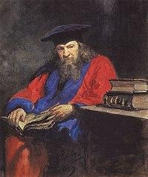
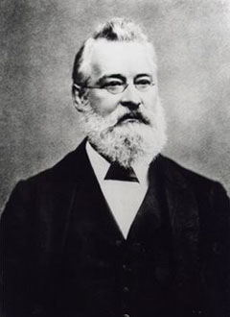
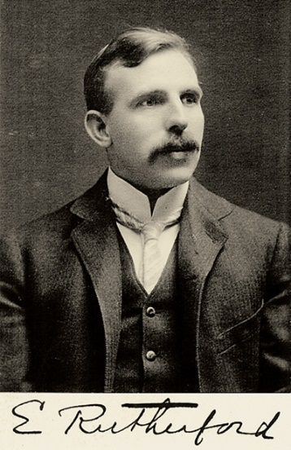
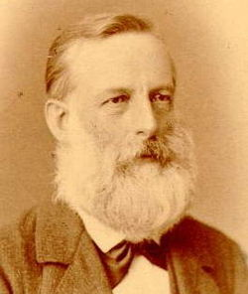
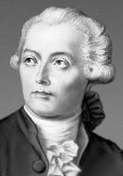
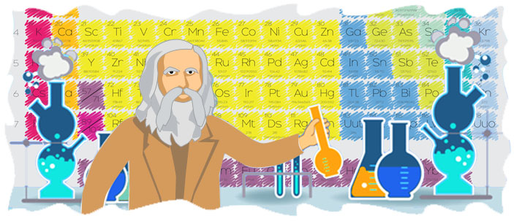
2. Зупинка «Видатні вчені»
1. Розмістіть у хронологічному порядку вчених (назвавши їх)
щодо їх наукової діяльності в хімії, а саме що стосується
періодичної системи.

Slide 6
3. Зупинка «Атомна»
1.Позначте електронну конфігурацію атомів хімічних елементів:
А 1s²2s²2p⁶3s²3p⁶
Б 1s²2s²2p⁶3s²3p³
В 1s²2s²2p⁵
Г 1s²2s²2p⁶3s²
2.Знайдіть число протонів, електронів, нейтронів атомів хімічних елементів № 25, 30
3. Що спільного у будові зовнішнього енергетичного рівня у атомів літію, калію, натрію? Відповідь обґрунтуйте.
Li +3 ) ) Na +11 ) ) ) K +19 ) ) ) )
2 1 2 8 1 2 8 8 1
4.Вкажіть кількість електронів на р-орбіталі зовнішнього енергетичного рівня у елемента, протонне число якого на 12 більше ніж у літію.

Slide 7
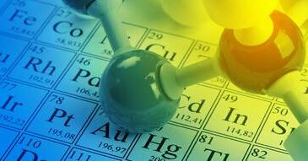
4. Зупинка «Тестовий контроль»
https://naurok.com.ua/test/uzagalnennya-znan-z-temi-budova-atoma-periodichniy-zakon-i-periodichna-sistema-himichnih-elementiv-1684873.html
l

Slide 8
5. Зупинка «Ігрова»
https://learningapps.org/1252853
2. https://learningapps.org/1475381
3. https://learningapps.org/4475831
4. https://learningapps.org/1252853

Slide 9
6. Зупинка «Періодична вікторина»
1.https://wordwall.net/uk/resource/38793580/періодична-система-хімічних-елементів
2.https://wordwall.net/uk/resource/37327508/хімія/будова-періодичної-системи будова-атома

Slide 10
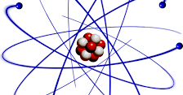
7. Зупинка «Хімічна термінологія»
Орбіталь
Протони
Нуклід
Хімічний елемент
Катіони

Slide 11
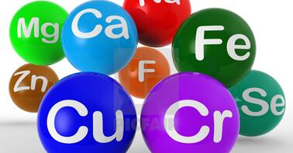
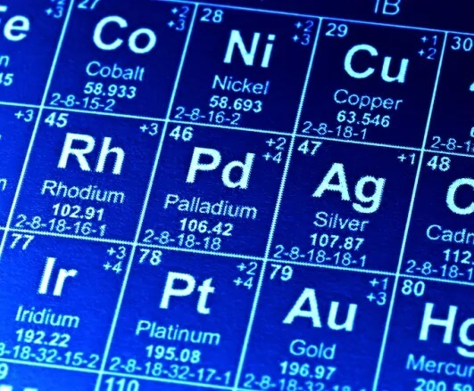
8. Зупинка «Характеристика хімічного елемента»
Охарактеризуйте хімічний елемент № 26
Учні працюють самостійно.

Slide 12
9. Зупинка «Розвивальна»
1. Розв'язуємо задачі
Атом елемента має на 2 електрони більше, ніж йон літію. Назвіть елемент.
Назвати елемент за такими даними: знаходиться в VІ групі, відносна молекулярна маса кислоти 145.
2. Складаємо сенкан « Атом»

Slide 13
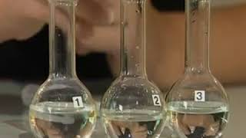
10. Зупинка « Експереиментальна»
У трьох пронумерованих пробірках містяться розчини натрій хлориду, калій гідроксиду та хлоридної кислоти. Визначте, під яким номером міститься кожна з цих речовин. (Правила ТБ)

Slide 14
ІV. Підведення підсумку уроку
В. Черчіль сказав; «Хто володіє інформацією, той володіє світом». Оцініть наскільки вам цікава і корисна інформація, отримана на уроці.
Оцінки Вам будуть виставлені після перевірки завдань. Буде враховуватися і ваша активність на уроці.
V. Домашнє завдання:
Повторити §1–12.
Розв’язати задачу: Який елемент цінують більше, ніж золото? У якому випадку платять гроші, щоб його позбутися? Цей елемент знаходиться в IV групі, відносна молекулярна маса вищого оксиду 44.

Slide 15
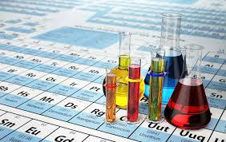
Дякую за увагу!

